Slide 1

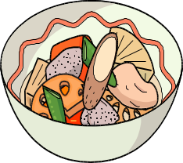
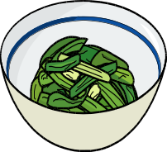
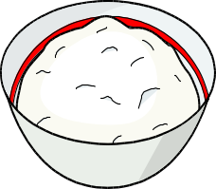
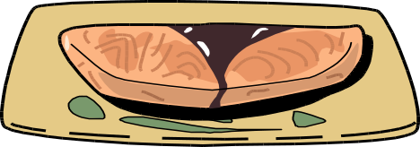

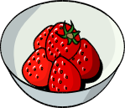

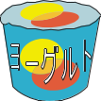

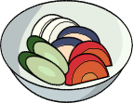

日本語版
4. 糖尿病の食事療法
၄.ဆီးချိုရောဂါအားအစားအသောက်ဖြင့်ကုသနည်း
★毎回の食事で、主食・主菜・副菜をそろえて、バランス良く
★ အနပ်တိုင်းတွင် အဓိကအစားအစာ၊ အဓိကဟင်းနှင့်အရံဟင်းတို့စုံလင်စေပြီး မျှတစေခြင်း
【副菜】野菜・海藻・きのこなど
“အရံဟင်း”ဟင်းသီးဟင်းရွက်၊ပင်လယ်ရေမှော်၊မှိုစသည်
主にビタミン・ミネラル・食物繊維を多く含む
အထူးသဖြင့် ဗီတာမင်၊သတ္တုဓာတ်၊အမျှင်ဓာတ်တို့ များစွာပါဝင်
毎回の食事
အနပ်တိုင်း
【主食】 “အဓိကအစားအစာ”
ご飯・パン・麺類ထမင်း၊ပေါင်မုန့်၊ခေါက်ဆွဲအမျိုးအစားများ
主に糖質を多く含む
အထူးဖြင့်သကြားဓာတ်အများအပြားပါ
【主菜】 “အဓိကဟင်း”
肉・魚・卵・豆腐など
အသား၊ ငါး၊ ဥ၊ ပဲပြားစသည်
主にたんぱく質と脂質を多く含む
အထူးသဖြင့် အသားဓာတ်နှင့်အဆီဓာတ် အများအပြားပါ
果物や乳製品は間食に利用するのもよいでしょう！
အသီးအနှံနှင့်နို့ထွက်ကုန်များသည်သွားရေစာအဖြစ်စားသုံးလျှင်လည်းကောင်းသည်！
１日に１回とる
၁နေ့လျှင်၁ကြိမ်စားသုံး
【果物】 “အသီးအနှံ”
主に糖質を多く含む
အထူးသဖြင့်သကြားဓာတ်အ
များအပြားပါ
【乳製品】 “နို့ထွက်ကုန်”
主にたんぱく質と脂質を多く含む
အထူးသဖြင့် အသားဓာတ်နှင့်အဆီဓာတ်အများအပြားပါ
１日に牛乳コップ１杯か
၁နေ့လျှင် နွားနို့၁ခွက် သို့မဟုတ်
ヨーグルト１ヶ ဒိန်ချဉ် ၁ဗူး
【汁物・漬け物】 “အရည်ဟင်း၊ ချဉ်ဖတ်”
塩分が多いので１日にどちらか１品！
အငန်ဓာတ်များသောကြောင့် ထိုအထဲမှ ၁နေ့လျှင် ၁မျိုးသာ！
【油脂類】 “ဆီအမျိုးအစား”
カロリーが高いので揚げ物は週１～２回！
ကယ်လိုရီများသောကြောင့်အကြော်စာများသည် တစ်ပတ်လျှင်၁ - ၂ ကြိမ်သာ！
オイル・ドレッシング等の量に注意！
ဆီ၊ဆော့စ်စသည်တို့၏ပမာဏအားသတိပြုပါ！

Slide 2


日本語版
★減塩の方法 ★ အငန်လျှော့နည်း
みそ汁、スープ類は具をたくさん入れて、1日1杯にする
めん類のつゆは、飲まずに残す
漬け物は小皿に１日１皿にし、醤油はかけない
醤油はかけるより、皿に出してつけるようにしましょう
塩分の多いものを知って、量や回数に気をつけましょう
၁. Miso soup၊ ဟင်းချိုအမျိုးအစားများသည် အဖတ်များများထည့်ပြီး ၁နေ့လျှင်၁ခွက်သာသောက်ရန်
၂. ခေါက်ဆွဲအမျိုးအစားများ၏ဟင်းရည်အား မသောက်ဘဲချန်ရန်
၃. ချဉ်ဖတ်အား ပန်းကန်အသေးဖြင့်၁နေ့၁ပန်းကန်သာစားပြီး shoyuမဆမ်းရန်
၄. Shoyu အား ဆမ်းစားခြင်းထက် ပန်းကန်ထဲထည့်ပြီးတို့စားရန်
၅. အငန်ဓာတ်များသောအရာများကိုသိထားပြီး ပမာဏနှင့်အကြိမ်ရေကိုသတိပြုရန်
★塩を減らしても美味しく食べる方法
★ အငန်ဓာတ်လျှော့သော်လည်းအရသာရှိရှိစားနိုင်သည့်နည်းလမ်း
・酸味を使う
酢､レモン､ゆず､すだち､かぼすなど
・အချဉ်ဓာတ်သုံးခြင်း
ရှာလကာရည်၊ သံပရိုသီး၊ Yuzu၊ Sudachi၊ Kabosu စသည်
・香辛料､香味野菜を使う
コショウ､カレー粉､辛子､わさび､唐辛子など
しそ､生姜､にんにく､ねぎ､みょうが､みつば､ごま､のりなど
・ဟင်းခတ်အမွှေးအကြိုင်၊ ဟင်းခတ်ဟင်းသီးဟင်းရွက်များသုံးခြင်း
ငရုတ်ကောင်း၊curryအမှုန့်၊ karashi ၊wasabi၊ ငရုတ်သီးစသည်
Shiso၊ဂျင်း၊ ကြက်သွန်ဖြူ၊ ကြက်သွန်မြိတ်၊ myoga၊ mitsuba၊ နှမ်း၊ ရေညှိစသည်
・だし､うまみ味を使う
かつお節、昆布、煮干、きのこ類など
市販の顆粒だしは塩分があるので注意
・Dashi ၊Umamiအရသာကိုသုံးခြင်း
Katsuobushi၊ ရေမှော်၊ Niboshi၊ မှိုအမျိုးအစားများစသည်
စျေးကွက်ထဲရှိ Dashi အမှုန့်များသည် အငန်ဓာတ်ပါဝင်နေသောကြောင့် သတိပြုပါ

Slide 3

日本語版
・だし割じょうゆを使う
だし割り醤油(醤油2:だし汁1)や酢醤油の利用
・DashiရောထားသောShoyuကို အသုံးပြုခြင်း
DashiရောထားသောShoyu (Shoyu 2 : Dashiအရည်1) နှင့်ရှာလကာရည် Shoyu အားအသုံးပြုခြင်း
・調理の仕方を工夫する
焼き目や油の風味を利用する
最後に表面に味をつける
・ဟင်းချက်နည်းအားထွင်ဆခြင်း
အကင်အရောင်နှင့် ဆီ၏အနံ့အရသာကိုအသုံးပြုခြင်း
နောက်ဆုံးမှမျက်နှာပြင်တွင်အရသာကိုထည့်ခြင်း
・新鮮な材料を使う
魚介類・野菜など素材の持ち味を生かす
・လတ်ဆတ်သောကုန်ကြမ်းကိုအသုံးပြုခြင်း
ပင်လယ်စာများ၊ဟင်းသီးဟင်းရွက်များ၏ပင်ကိုယ်အရသာကိုအသုံးချခြင်း
・一品に重点をおいて味付けする
もの足りない時はおかずのひとつだけをしっかり味付
しましょう
・ဟင်းတစ်မျိုးတည်းကိုသာအဓိကထားပြီးအရသာထည့်ခြင်း
ပါးစပ်မတွေ့သောအခါ ဟင်းများထဲမှတစ်မျိုးတည်းကိုသာ သေချာစွာအရသာထည့်ပါ
・いい温度で食べる
温かい料理は温かいうちに、冷たい料理は冷たいうち
に食べると満足します
・ကောင်းမွန်သောအပူချိန်တွင်စားခြင်း
ပူနွေးသောအစားအစာအားပူသည့်အချိန်တွင်၊ အေးသောအစားအစာအားအေးသည့်အချိန်တွင် စားသုံးလျှင် စိတ်ကျေနပ်မှုရမည်

